Slide 1



DUO GALA
De Pelo
En Pecho
JOSE LUIS

Slide 2

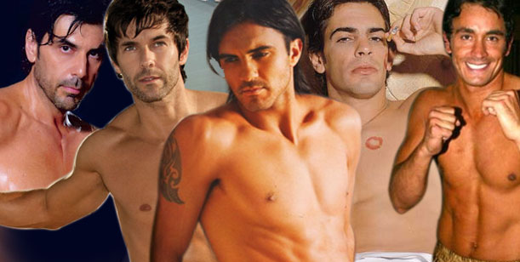

Slide 3
En la actualidad, exhibir el vello corporal está en prácticamente en desuso, la moda de la “metro sexualidad” implantada durante los últimos años ha ido terminando progresivamente con el vello de muchos hombres. Sin embargo, todavía quedan aquello que son se dejan llevar por los dictados de la moda; hombres varoniles que saben sacar partido a cada uno de los pelos que salen de su cuerpo. Vean estas imágenes para entender lo que les digo; todo un ejemplo de resistencia (y con mucho estilo).

Slide 4

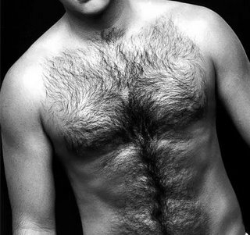
Un revelamiento realizado entre estudiantes de Medicina en los Estados Unidos demostró que los hombres con vello en el pecho son más inteligentes que los lampiños.
La investigación fue dirigida por el profesor Aikarakudy Alias, quien estudió a lo largo de 22 años la relación entre el vello corporal y el nivel intelectual de los hombres. Su conclusión reveló que el mayor nivel educativo lo consiguen los individuos con "pelo en pecho" que el resto de la población.

Slide 5
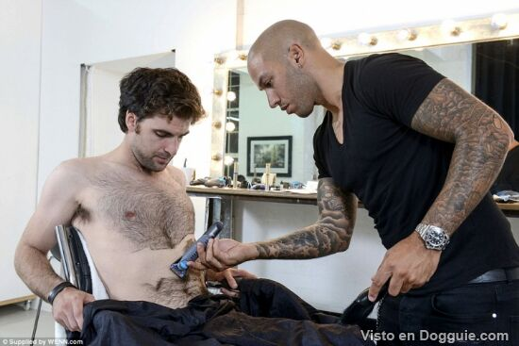

Slide 6
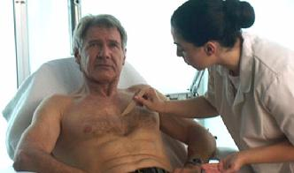
Harrison Ford es miembro activo de la asociación protectora del medio ambiente Conservación Internacional (C.I) desde hace ya 15 años.
El actor estadounidense, que se ha mostrado siempre muy concienciado con los problemas medioambientales, ha decido llamar la atención de una forma muy extraña a fin de conseguir atraer la atención del público sobre el problema de la deforestación. ¿Qué método eligió para conseguirlo? Pues nada mejor que deforestarse depilarse el pecho.
Ford. hizo un gran sacrificio y se deshizo dolorosamente de los pelos de su pecho lobo, tras esto declaró a la prensa que se sentía algo “desnudo”.

Slide 7
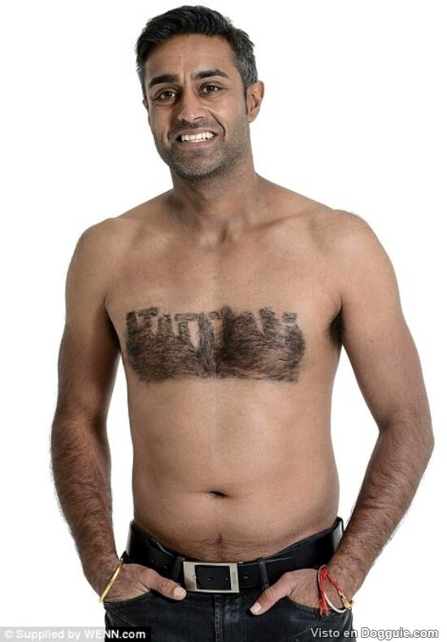

Slide 8
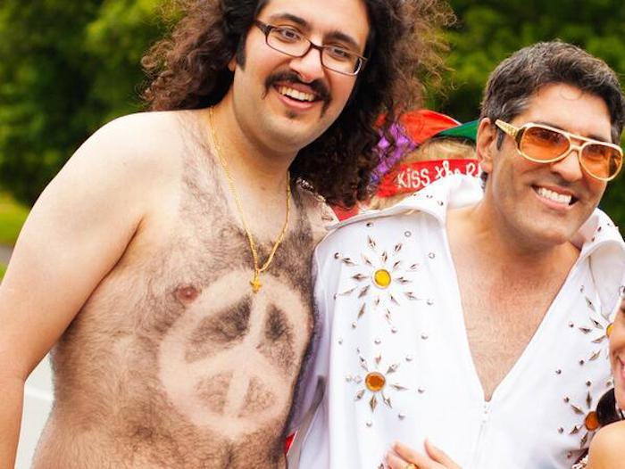

Slide 9
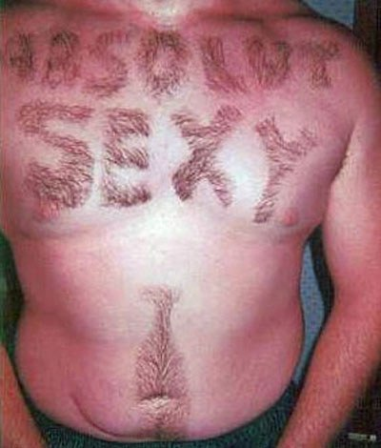

Slide 10
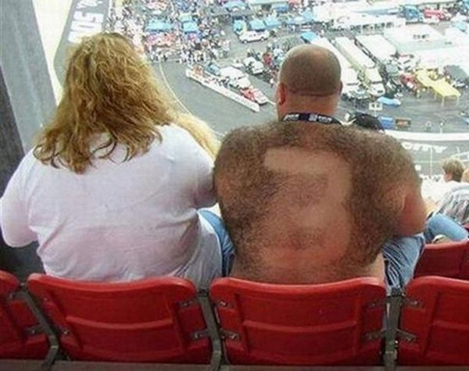

Slide 11
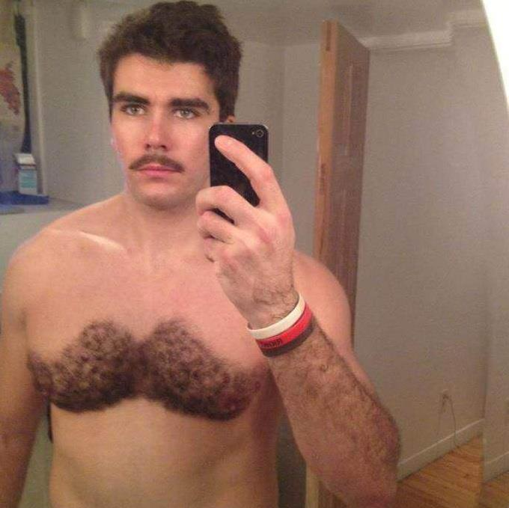

Slide 12
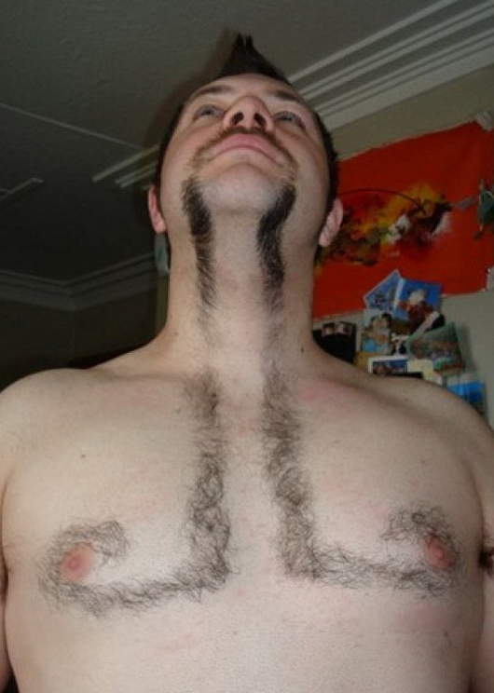

Slide 13
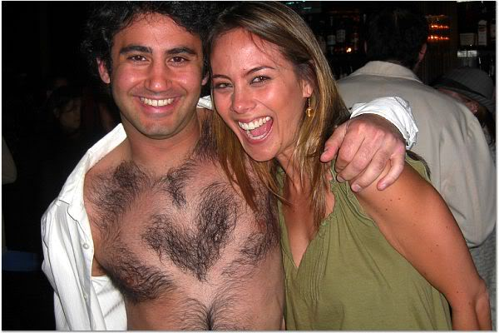

Slide 14
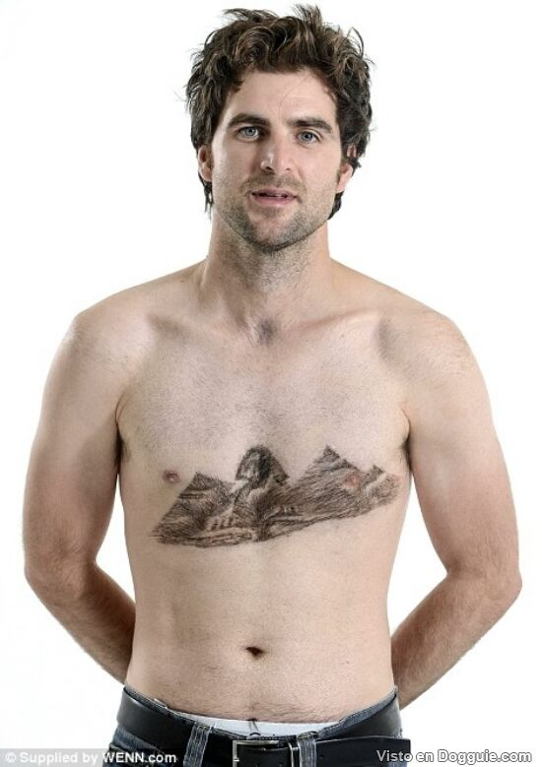

Slide 15
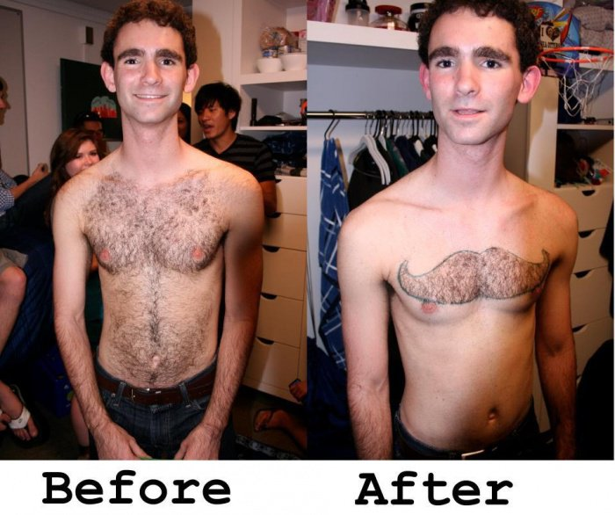

Slide 16
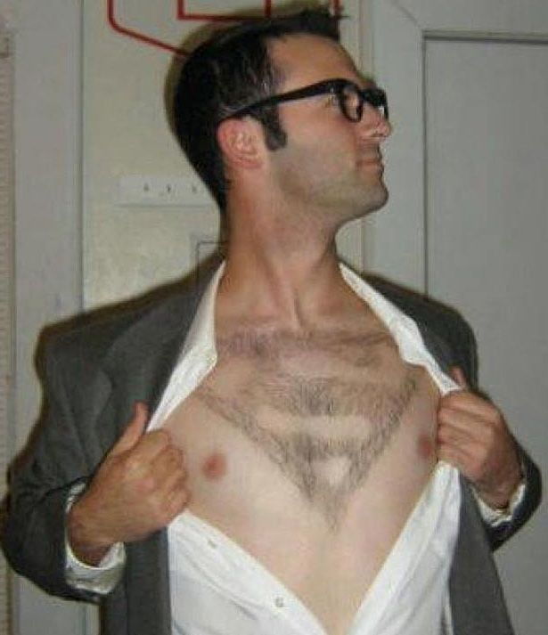

Slide 17
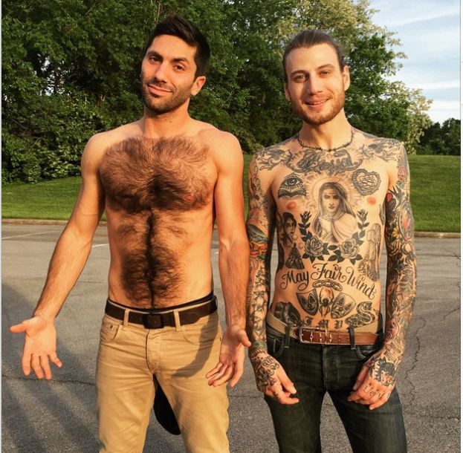

Slide 18
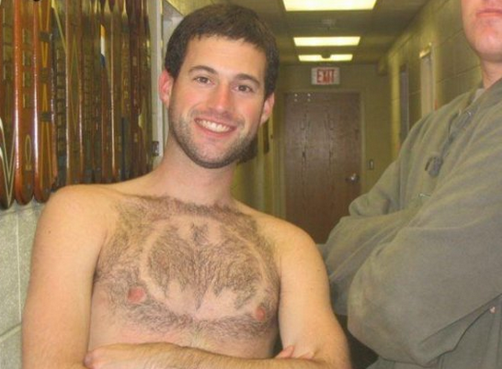

Slide 19
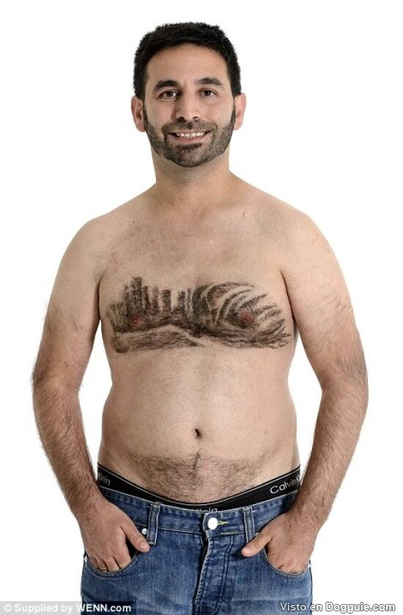

Slide 20
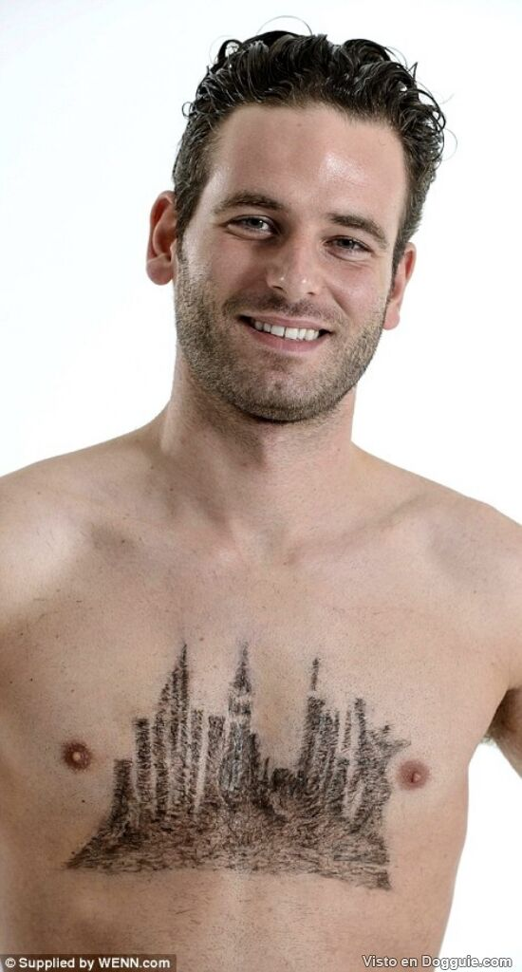

Slide 21
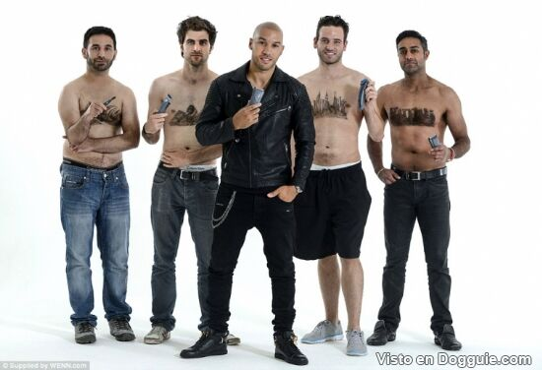

Slide 22
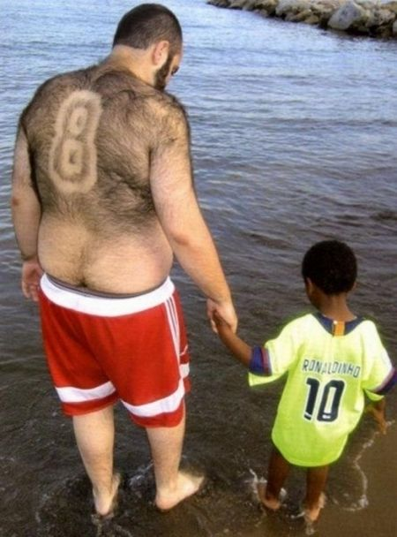

Slide 23
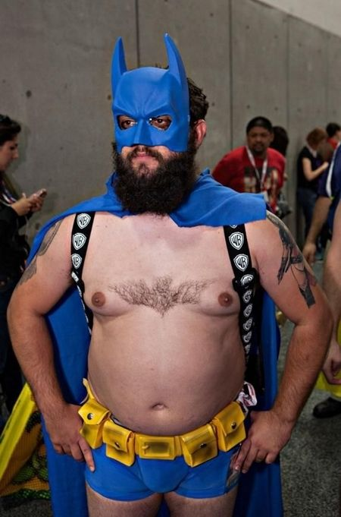

Slide 24
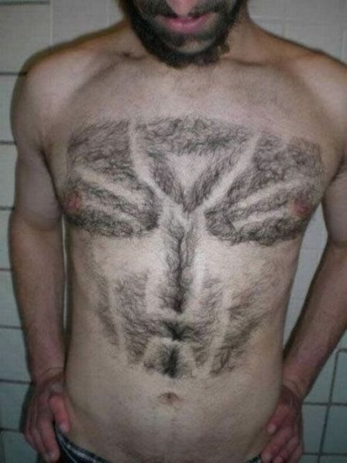

Slide 25
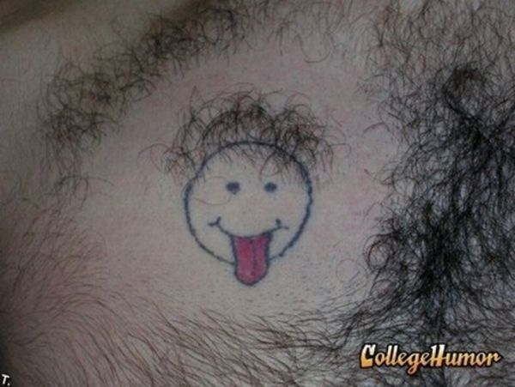

Slide 26
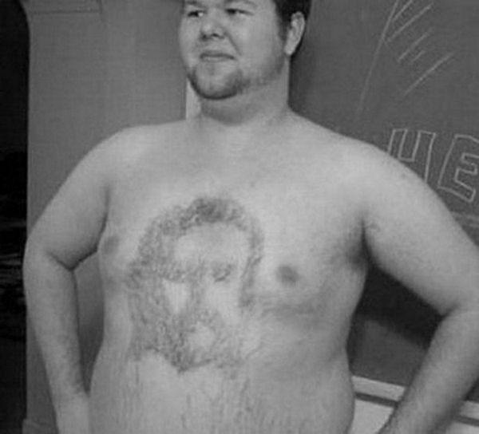

Slide 27
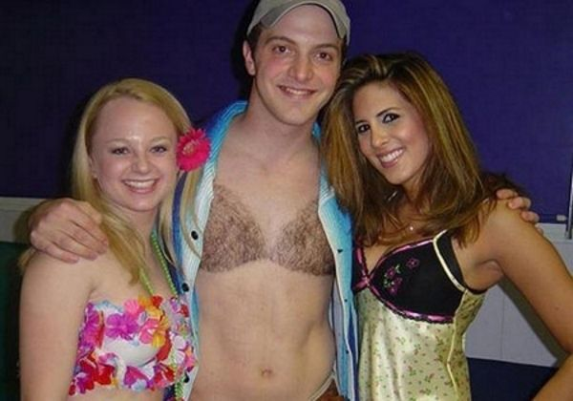

Slide 28
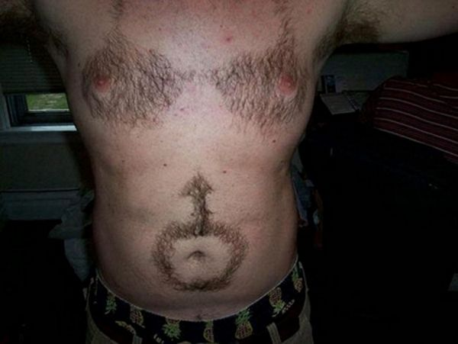

Slide 29
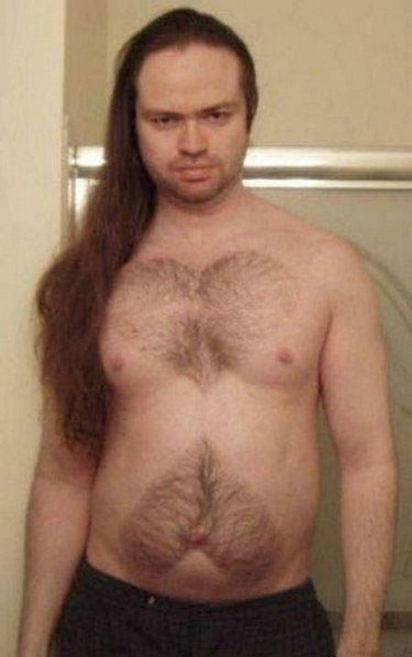

Slide 30
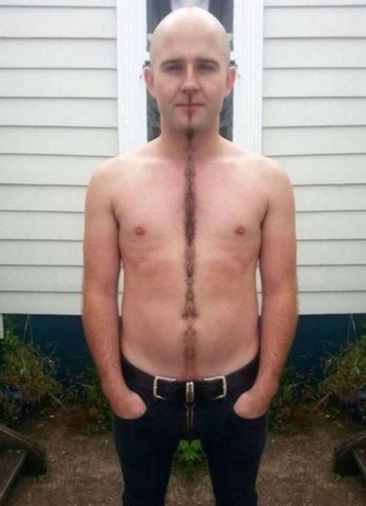

Slide 31
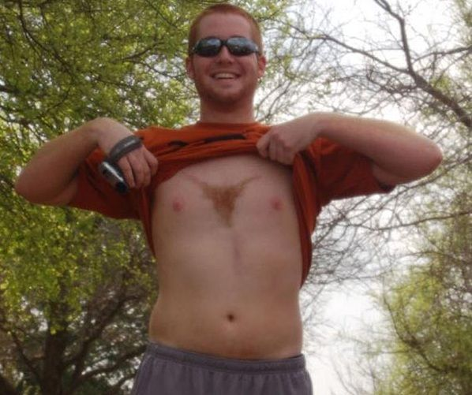

Slide 32
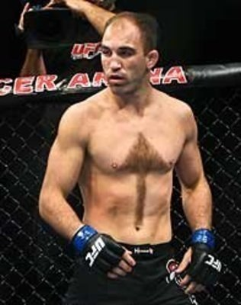

Slide 33
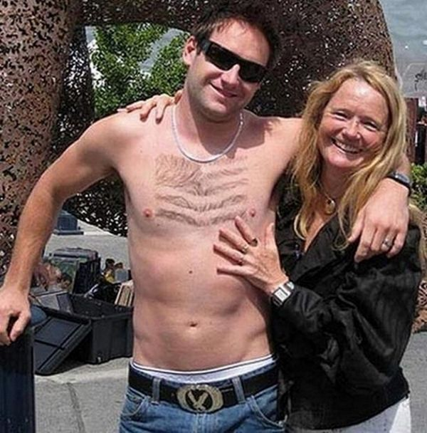

Slide 34
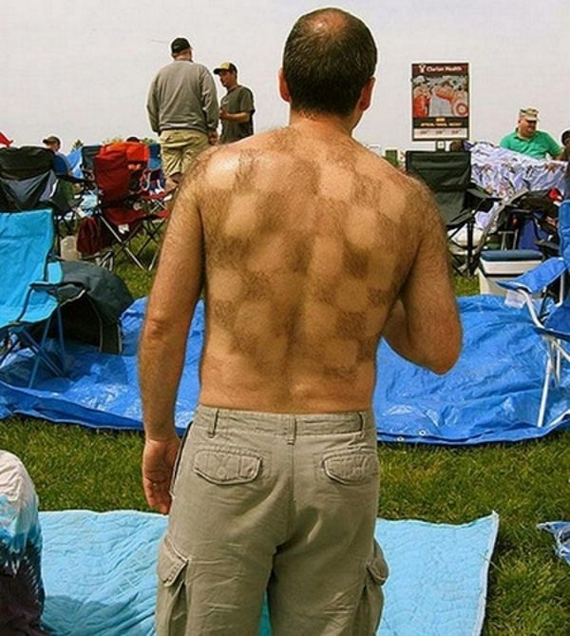

Slide 35
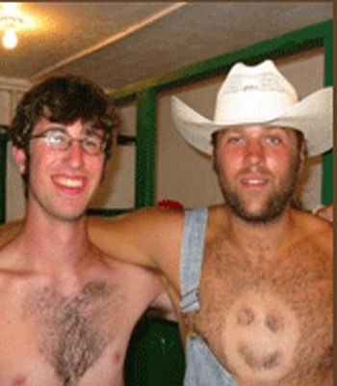

Slide 36
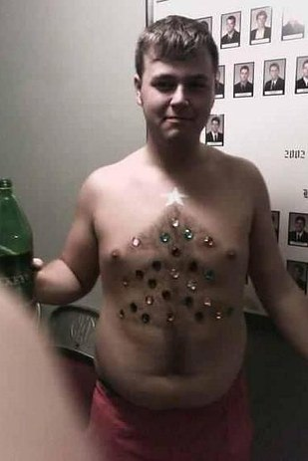

Slide 37
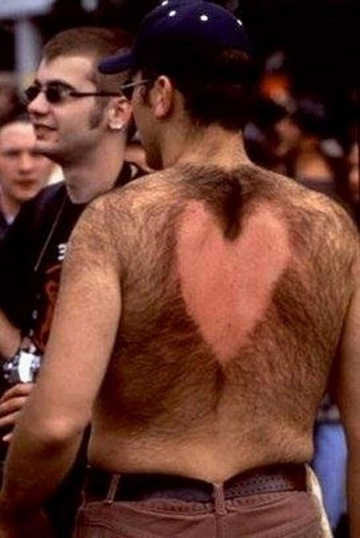

Slide 38
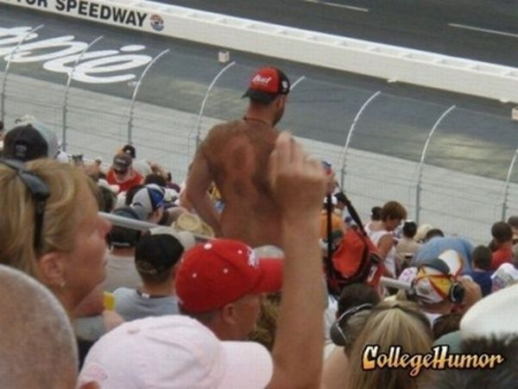

Slide 39
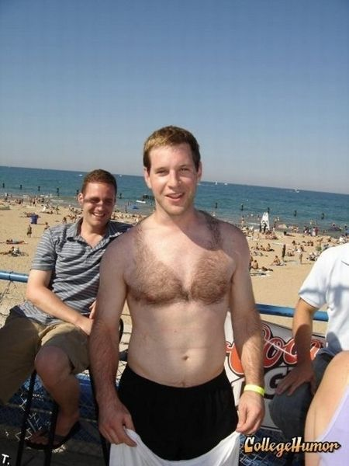

Slide 40
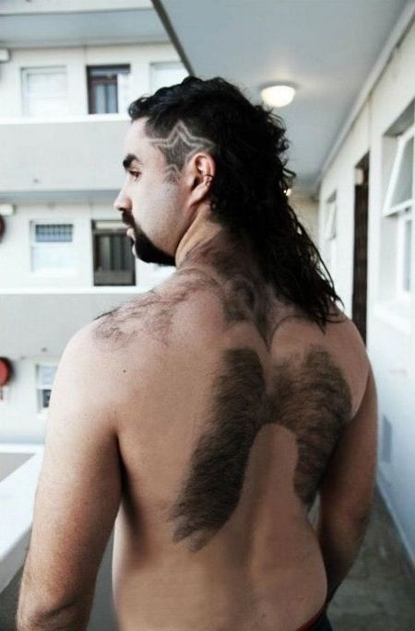

Slide 41
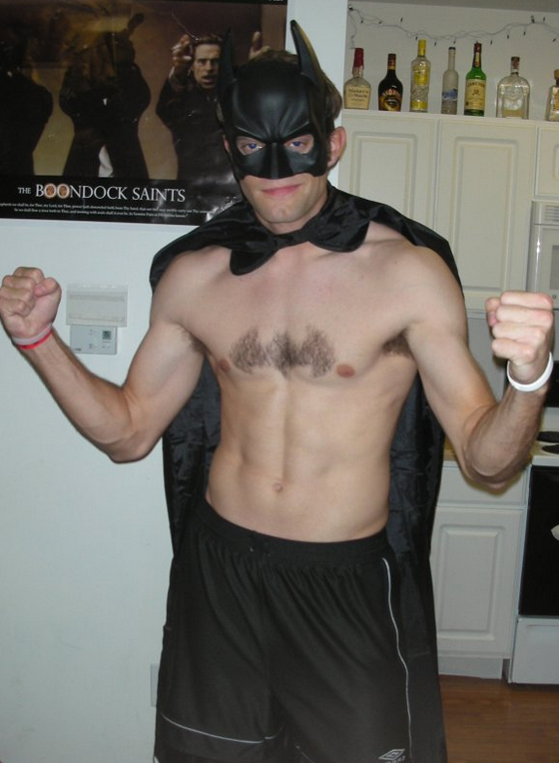

Slide 42
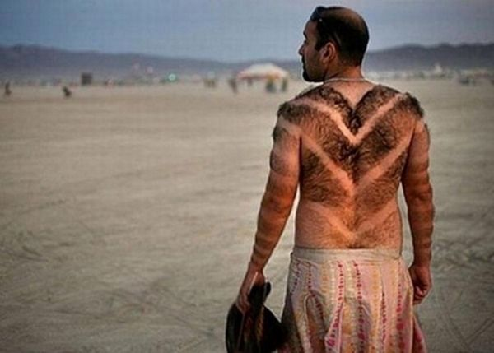

Slide 43
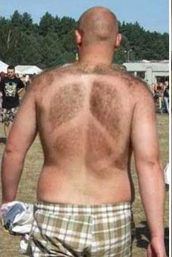

Slide 44
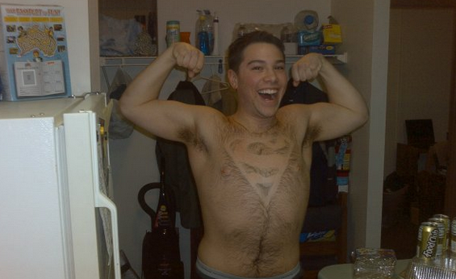

Slide 45
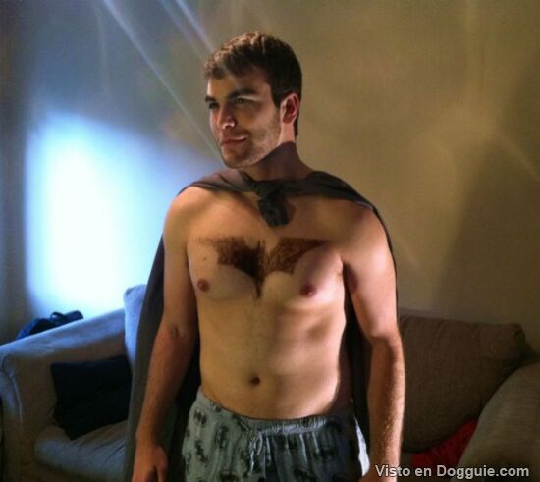

Slide 46
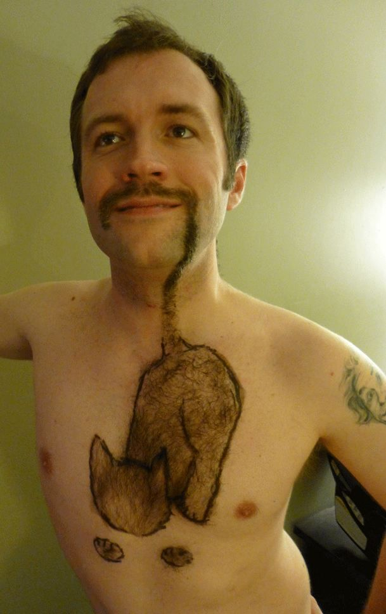

Slide 47
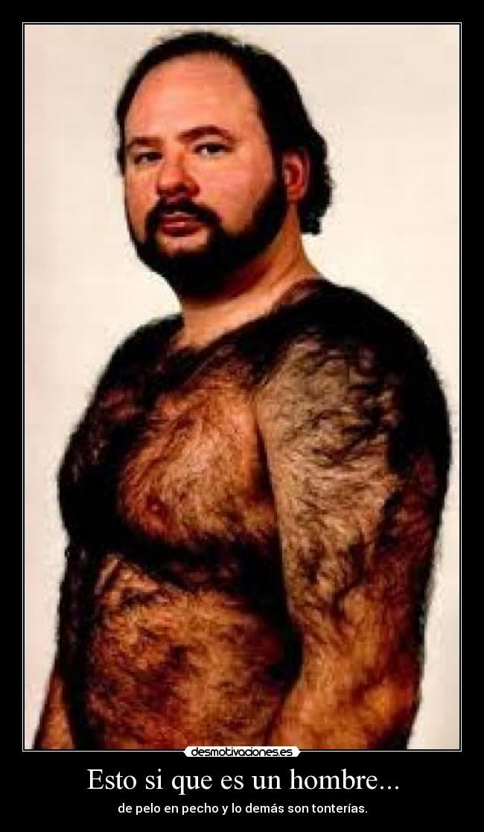

Slide 48
  UN FUERTE ABRAZO
  QUE TENGAS UN
  BUEN DIA
JOSE LUIS

Slide 49









¿Te ha gustado?
Puedes ver más entrando
Aquí
Además puedes recibir powerpoints en tu correo electrónico suscribiéndote aquí:
Esta presentación powerpoint ha sido creada y compartida única y exclusivamente para mispps.com

